Slide 1
0. 개발 환경 Overview
Wrapper 개발 환경과, Library 개발 환경을 병행 사용 중
Visual Studio
Code
CLion
Wrapper
Pricer
quantLib Extension
quantLib Extension
quantLib
Docker Image
OS: Linux – WSL
OS: Linux
Build – boost Lib
gcc compiler
Build – boost Lib
gcc compiler
Build – quantLib
Shell Script 실행
Shared object
Dynamic Linked Library

Slide 2
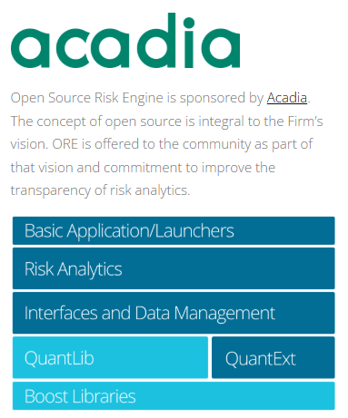
1. 평가함수 호출 프로세스
계층별 역할을 구분하여, 체계적인 위험량 산출(Global 사례기반)
(사례) Quantlib 확장 프로젝트
DataMart – MARS
SHB기준 데이터 관리
RiskWatch(Algo, SS&C)
RiskWatch기준 데이터 관리
거래 조회 및 평가 수행
DLM(SS&C)
RiskWatch 데이터를 사용하여 평가 함수 호출(구조화)
Interfaces and Data Management
RiskWatch 데이터를 수신하여 평가 프로세스 수행
QuantLib
MARSLib
평가 프로세스에 필요한
Tool 제공
Boost Libraries
C++ 개발에 필요한
Tool 제공

Slide 3
2. 평가함수 구조 – Library(1/3)
Library 기능을 재사용하여, 체계적이고 안정적인 평가함수 개발
Callable Swap Pricing(MC)
Range Accrual Swap Pricing(MC)
Random Number Generator
난수 생성
Random Number Generator
난수 생성
Hull-White
Process
Hull-White 모형의 시뮬레이션 Path 생성
Hull-White
Process
Hull-White 모형의 시뮬레이션 Path 생성
Hull-White
Model
Path별 금리 생성
Hull-White
Model
Path별 금리 생성
Yield Curve
Discount Factor 생성
Yield Curve
Discount Factor 생성
Volatility Curve
Hull-White 변동성 생성
Volatility Curve
Hull-White 변동성 생성
Callable Swap
PathPricer
생성된 금리에 현금흐름 조건 적용
Range Accrual Swap
PathPricer
생성된 금리에 현금흐름 조건 적용
Callable Swap
(Instrument)
상품 조건에 맞는 결과 값 취합
Range Accrual Swap
(Instrument)
상품 조건에 맞는 결과 값 취합

Slide 4
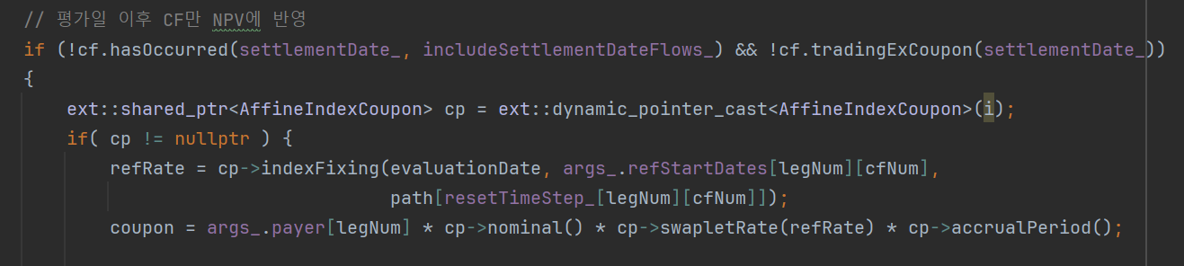
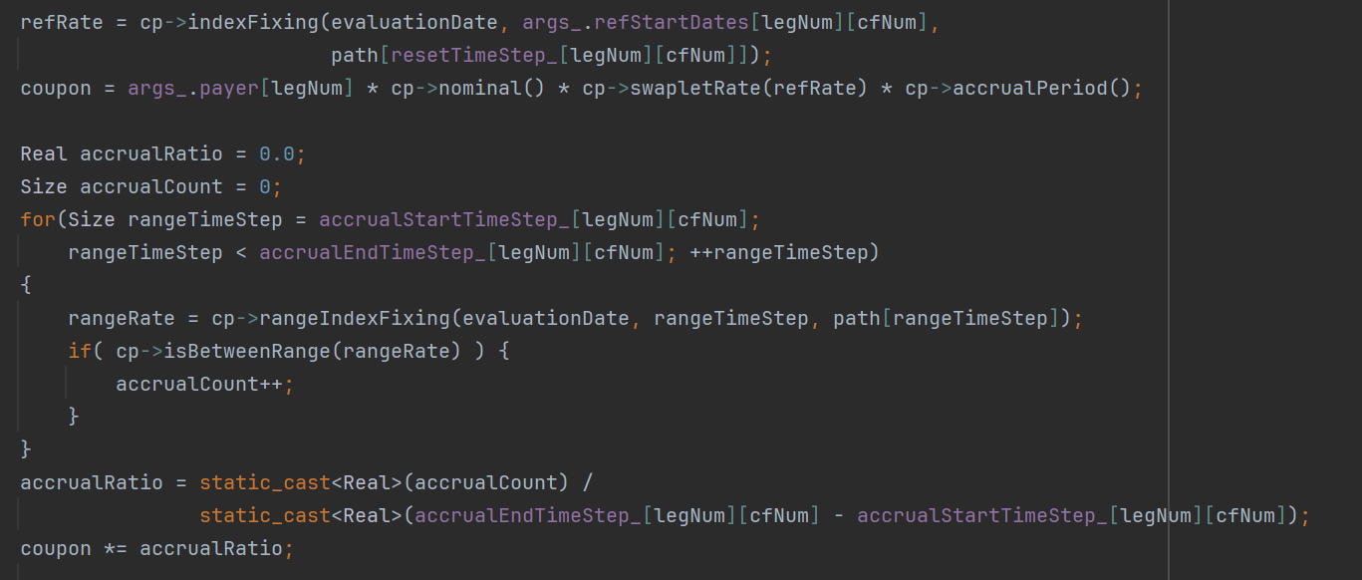
2. 평가함수 구조 – Library(2/3)
평가방법의 차이에 국한된 소스코드 변경으로 코드 재사용성 및 안정성 확보
Callable Swap
PathPricer
Range Accrual PathPricer

Slide 5
2. 평가함수 구조 – Library(2/2)
가치평가에 재사용되는 기능을 Library 형태로 관리하여, 평가함수의 일관성 및 신뢰성 확보
* Library 활용 여부에 따른 개발 방법 비교
구분 | Library 사용 | Library 미사용
구현 방식 | 필요한 기능을 재사용 | 기능을 매번 새로 구현
(Application)개발 속도 | 기존 기능 재사용으로 빠름 | 새 상품마다 처음부터 구현
기능 재사용 방법 | 검증된 기능 반복 사용 | 소스코드를 복사하여 재사용
유지보수 | Library만 수정하면 전체 반영 | 모든 곳을 물리적으로 수정
일관성 | 모든 평가에 동일 기준 적용 | 상품마다 구현 기준 상이
확장성 | 필요한 기능만 추가하면 됨 | 기능 추가 시 전체 수정 및 검토
※ Library의 기능을 추가하는 경우, 소요시간 소모 多(안정성 검증을 위한 테스트 다수 진행)
Ex. 신규 모형(CIR)적용, 난수 생성 방법론 추가 등

Slide 6
2. 평가함수 구조 – Application
데이터 인터페이스와 가치평가 Layer를 분리하여, 인터페이스 유연성을 극대화
Wrapper
RiskWatch 기준 데이터를 Library 기준으로 변환
Pricing 시 평가데이터 변경 용이(Ex. Greeks)
Library
평가모형 로직을 재사용 가능하도록 구현
Wrapper
Pricer
Library
Quantlib과 Extension Pack Class를 활용
Instrument
(callable Swap)
Instrument
(callable Swap)
HullWhite Process
MCSimulation
Mapping
HullWhite Model
CallableSwap PathPricer
Index
AffineIndex
PathGenerator
Calibration
Pricing Engine
ZeroCurve
HullWhite
Monte Carlo
AffineCoupon
Volatility Interpolator
Swaption
Cap/Floor
MCCallableSwapEngine
LSMC
Calculator

Slide 7
4. 평가함수 적용 방안
재사용 가능한 클래스의 Mapping Rule을 협의하여, 인터페이스 개발 효율화
To-Be
Adapter(ICIS)
MARS_Pricing(ICIS)
instrument
curve
instrument
curve
RiskWatch (DLM)
상품 정보
상품 정보
평가결과
model
volatility
평가결과
model
volatility
IR Mapping Rule 적용 효과
: 이자율 상품 평가 필요한 공통 클래스의 인터페이스 요건을 사전 협의 개발 과정 효율화
금리 Index, 금리커브, 금리옵션, 평가모형 정보에 대한 Spec 사전 협의
Instrument에 대한 협의만 수행하여 Wrapper 인터페이스 정의
Instrument 협의 사항에 기반하여 평가엔진 개발(Wrapper, Pricer, Library) 개발 진행 ※ IR Mapping Rule: https://junwoolee94.atlassian.net/wiki/x/GADeAQ
Library 개발 범위
: 평가모형 관련 로직을 재사용 하여, 신속한 평가모형 개발 진행
기본적으로 Library 신규 개발이 상품 Payoff 적용에 국한되도록 필요 요건 사전 개발
Library 개발 절차: Instrument 클래스 개발(상품 정보 저장) → (HullWhite Model 재사용 → TimeGrid 재사용 → PathGenerator 재사용 → Simulation 재사용 →) PathPricer 개발(Payoff 적용)→ Pricing Engine 생성
인터페이스 협의 후, Library & 인터페이스 개발프로세스 병행 가능
일반적인 상품 기준, 신규 모듈 개발 일정 2주 소요 예상

Slide 8
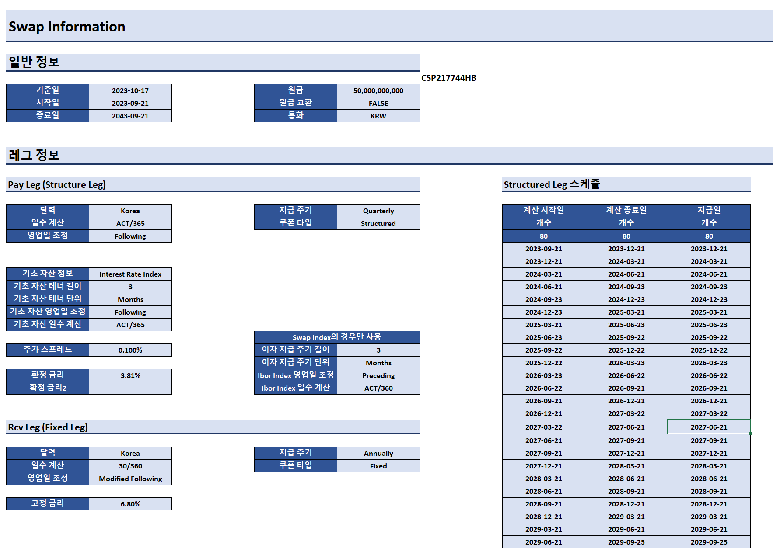
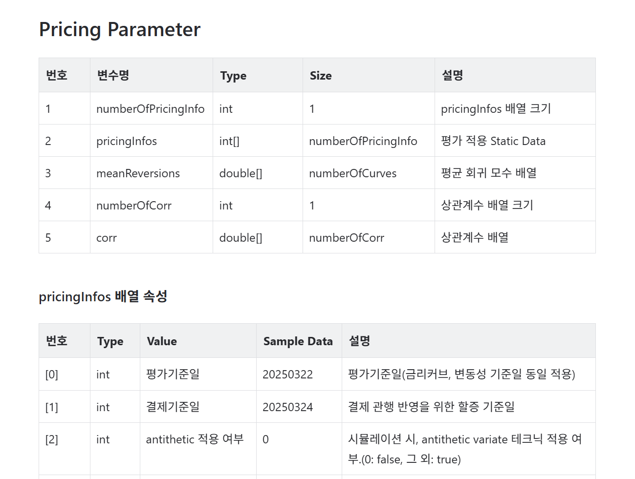
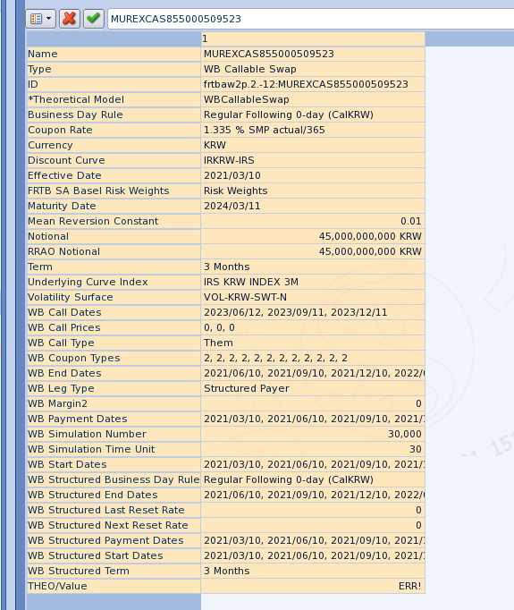
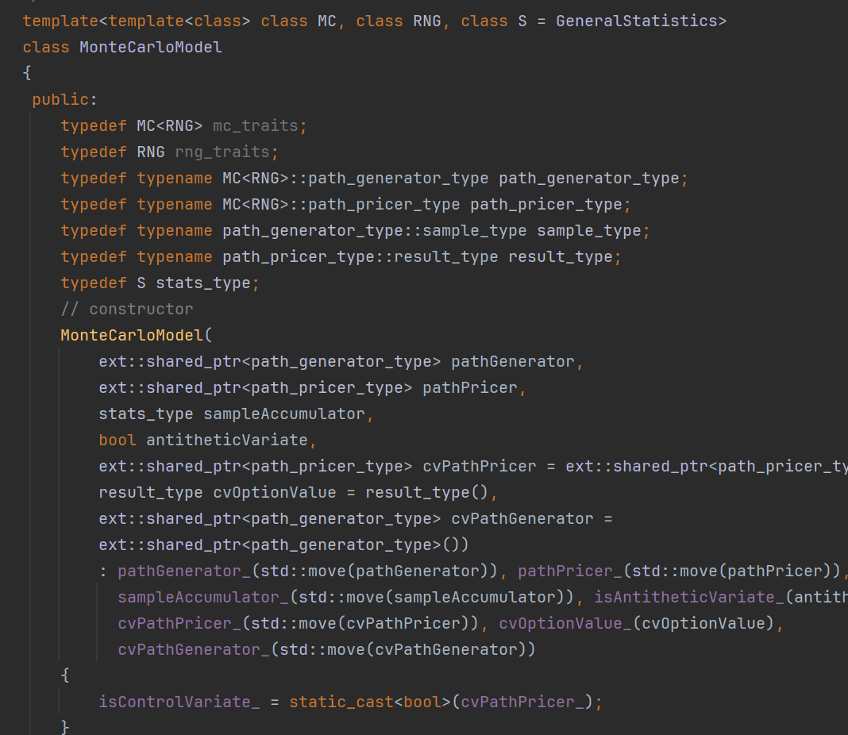
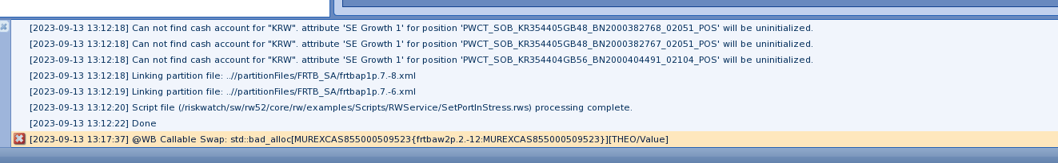
1. 평가함수 개발 프로세스
원격 저장소를 통해 소스코드를 공유하여, 유지보수 효율성 제고
Excel
Map
상품 Spec 확정
(Excel 환경)
Interface 협의
Adapter
개발
Wrapper
개발
RiskWatch
Commit to Github
Unit Test
(RW 조회)
테스트 완료 후 .dll ↔ Excel 연동 파일 제공
.so 파일 직접 빌드 및 적용 가능
Submodule commit
평가로직
개발 (Library)
MARS
통합 Test

Slide 9
5. 평가함수 특징
기존 인터페이스 모듈(DLM)을 유지하고, 평가함수만 전면 재구축
FO 시스템 분석 및 검증 서비스 제공
Murex의 평가결과와 Gap 관리 및 분석 서비스 제공
평가기능 확장
지속적인 연구 개발을 통한 평가함수 기능 고도화
FO 시스템 사용 경험을 통한 고객 시스템 분석 가능
FO-MO-BO시스템간 평가모형 일관성 제공
Customising을 통한 FO 시스템 평가방법 제공
지속적인 검증 서비스를 통한 서비스 품질 제고
유연한 인터페이스를 통해 넓은 상품 커버리지 확보
지속적인 R&D를 통한 평가모형(Library) 기능 개발
Variance Reduction을 통한 Pricing 정확도 및 계산속도 향상
AAD 적용을 통한 민감도 산출 속도 극대화(약 5배 예상)
평가함수 기반 부가 서비스(XVA) 확장 가능
체계적인 유지보수 대응
유지 보수 계획 기반 체계적인 서비스 제공
퀀트 서비스 .. 근데 이제 평가함수를 곁들인
평가함수를 수단으로 서비스를 제공하여 부가가치 창출
Log 산출 프로세스 협의를 통해 소통 방안 개선(Exception 포함)
고객과 동일한 환경을 구축하여, 신속한 유지보수 제공
정기적인 사용자 피드백 수집 및 개선사항 도출
고객이 요구하는 업무에 맞도록 개인화된 평가함수 제공
고객 요구에 맞도록 유연화된 형태의 평가 기능 제공
Excel – dll 연동, Linux 서버 기반 시스템 연동, Python script, C++ 디버깅 환경 제공
한도 관리 Excel, 검증모형, ZeroCurve 산출 모듈 등

